Slide 1

UNIVERSIDAD NACIONAL AUTÓNOMA DE MÉXICO
ENES MÉRIDA
LICENCIATURA EN ECOLOGÍA
MODELACIÓN ESTADÍSTICA
Tema III. Condiciones de aplicación pruebas paramétricas: ANOVA
Prof. Edlin J. Guerra Castro

Slide 2
Dadas las operaciones aritméticas y las propiedades de las variables probabilísticas usadas para las H0 en estadística paramétrica, se espera que los datos de las muestras tengan:
Independencia entre réplicas y entre tratamientos.
Matemáticamente se les llama i.i.d (independientes a idénticamente distribuidos)
Los residuales se deben aproximar a una distribución Normal
Homocedasticidad de las varianzas (dispersión homogénea de los puntos alrededor de la predicción)

Slide 3
INDEPENDENCIA (i.i.d)
Tratamiento 1
Tratamiento 2

Slide 4
INDEPENDENCIA

Slide 5
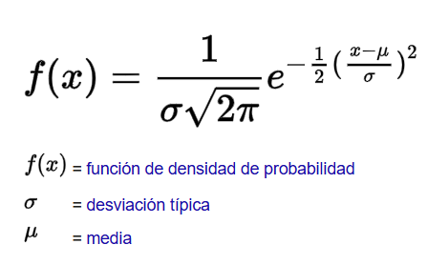
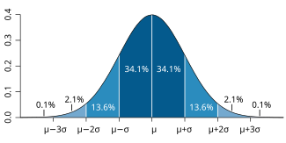

NORMALIDAD
La mayoría de las variables (t, F, r) se construyeron con base en una distribución Normal
$$x≈N(μ,σ^{2})$$

Slide 6
DISTRIBUCIÓN NORMAL
Propiedades de la distribución normal
La distribución es simétrica alrededor de la media
μ + σ contiene 68.27 % de los elementos
μ + 2σ contiene 95.45 % de los elementos
μ + 3σ contiene 99.73 % de los elementos

Slide 7
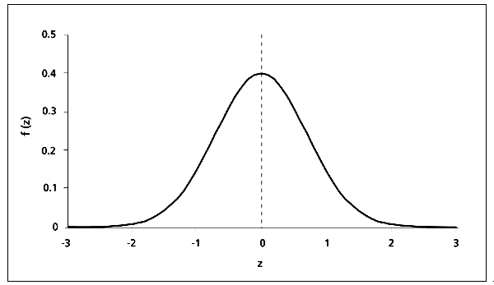
DISTRIBUCIÓN NORMAL
Propiedades de la distribución normal
Aplica a cualquier unidad, por ello está la forma estandarizada

Slide 8
DISTRIBUCIÓN NORMAL
Métodos de detección: Gráficos
Gráfico de probabilidad de Bloom (1958)
Gráfico de residuales estandarizados
Diagrama de cuantiles (Q-Q plot)
Métodos de detección: Pruebas
Pruebas de Bondad de ajuste (Ji-cuadrada, Kolmogorov-Smirnov)
Prueba de Shapiro-Wilk (1965) (n<50)
D’Angostino y Pearson (1973) (cualquier n)

Slide 9
DISTRIBUCIÓN NORMAL
Consideremos una variable Yi donde i = 1, 2, 3,…n muestras y queremos evaluar si se distribuye normalmente
Métodos de detección: Gráficos
Gráfico de Probabilidad Normal de Bloom (1958):
1.-Los datos se ordenan de menor a mayor: Y₁ < Y₂ < Y₃ < …< Y_{n}
2.-Este ORDEN DE POSICIÓN se identifica con i = 1, 2, 3,…, n
3.-Para cada i es posible ESTIMAR cuál sería su probabilidad p(i) si perteneciera a una distribución normal con la fórmula propuesta por Bloom (1958)
4-Se grafica Yi vs Zi en el orden creciente
Tabla de Bloom (1958)

Slide 10
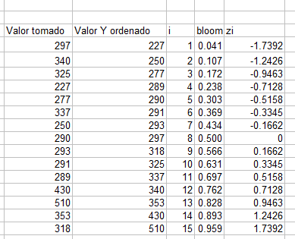
DISTRIBUCIÓN NORMAL
Gráfico de Probabilidad Normal de Bloom (1958): :
Hierro en suelo (mg/kg)
Tabla de Blom (1968)
n = 15

Slide 11
DISTRIBUCIÓN NORMAL
Gráfico de Probabilidad Normal de Bloom (1958): :
Hierro en suelo (mg/kg)

Slide 12
DISTRIBUCIÓN NORMAL
2) Gráfico de Residuales estandarizados:
1.- Se calculan los residuales de la forma
2.-Los datos se ordenan de menor a mayor: Y₁ < Y₂ < Y₃ < …< Y_{n} y se identifican con i = 1, 2, 3,…, n
3.-Para cada i es posible ESTIMAR cuál sería su probabilidad p(i) si perteneciera a una distribución normal con la fórmula propuesta por Blom (1958)

Slide 13
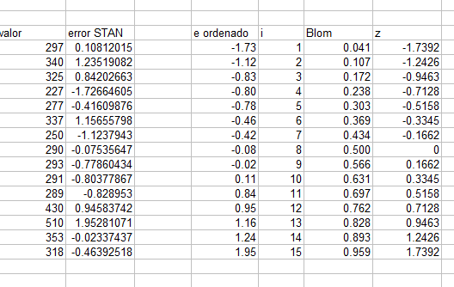
DISTRIBUCIÓN NORMAL
Gráfico de Residuales estandarizados:

Slide 14
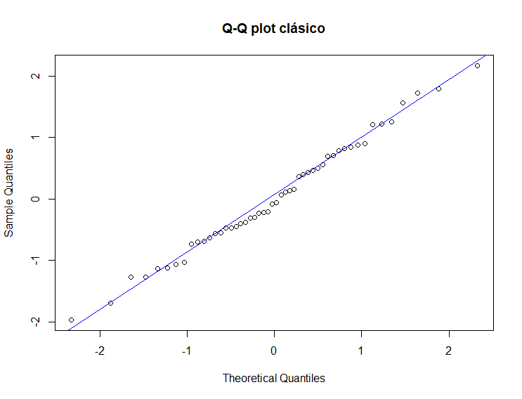
DISTRIBUCIÓN NORMAL
Gráfico Q-Q (Quantile-Quantile)
Propósito: Diagnóstico gráfico para comparar la distribución de una muestra con una distribución teórica (usualmente normal).
Construcción:
Eje X: Cuantiles teóricos de la distribución de referencia.
Eje Y: Estadísticos de orden (datos ordenados) de la muestra.
Interpretación:
Si los puntos se alinean en una recta, la muestra sigue aproximadamente la distribución teórica.
Curvaturas indican desviaciones: colas pesadas, asimetría, etc.
Aplicaciones comunes:
Evaluación de normalidad antes de aplicar pruebas paramétricas.
Comparación entre dos distribuciones empíricas (Q-Q entre muestras).
Diferencias con gráfico de probabilidad (tipo Blom):
Usa cuantiles teóricos directamente, no esperanzas de orden estadístico.
En muestras grandes, ambos métodos convergen visualmente.
Ventajas:
Intuitivo y ampliamente utilizado.
Compatible con cualquier distribución teórica, no solo la normal.

Slide 15
DISTRIBUCIÓN NORMAL
Test de Shapiro-Wilk (1965)
Algoritmo:
1.-Se ordenan los datos de menor a mayor
2.-Se calcula la Sumatoria Cuadrática de los datos
3.-Se calcula b, definido como…
Si n es par m = n/2
Si n es impar m = n-1/2
4.-Se calcula el estadístico
5.-Si W > Wc la distribución es Normal, si es < no se aproxima a una Normal
a_{i} : estadístico de orden de una dist. Normal

Slide 16
DISTRIBUCIÓN NORMAL
Simetría y Kurtosis
Propiedades de una distribución de frecuencia que nos permite medir la simetría y altura de la distribución. Se pueden someter a prueba hipótesis en función de una distribución esperada.
1) Prueba de D’Agostino y Pearson (1973): Se basa en la simetría y en la curtosis
La H₀ se probada con el estadístico K²
Ver guía para procedimiento…

Slide 17
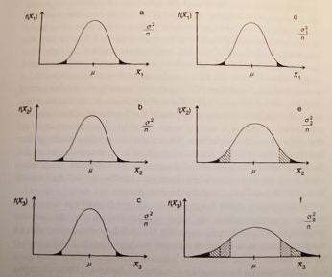
Homogeneidad : Muestras con varianzas iguales
En datos balanceados… varianzas diferentes tienden a incrementar error tipo I. Por qué?
Esto es realmente un problema cuando una de las varianzas es sustancialmente mayor que las demás
Esto se enreda si los datos son desbalanceados y el menor n corresponde a la muestra con mayor variación

Slide 18
Cómo se detecta Homogeneidad
Diferentes Pruebas:
Prueba de Levene: insensible a Normalidad
Prueba de Bartlett: Sensible a Normalidad
Prueba de Scheffé: Sensible a Normalidad
Prueba de Cochran: Sensible a Normalidad Identifica el problema

Slide 19
Prueba de Levene: Homogeneidad de varianzas
Propósito: Evaluar si varios grupos tienen varianzas iguales
Hipótesis:
H₀: Las varianzas poblacionales son iguales.
H₁: Al menos una varianza difiere.
Construcción:
Se calcula la desviación absoluta de cada observación respecto a la media (o mediana) de su grupo.
Se aplica un ANOVA sobre estas desviaciones para detectar diferencias entre grupos.
Ventajas:
Menos sensible a la no normalidad que otras pruebas como Bartlett.
Puede usarse con la mediana como centro, lo que mejora robustez ante outliers.
Aplicaciones comunes:
Verificación del supuesto de varianzas iguales antes de aplicar ANOVA.
Evaluación de heterogeneidad en estudios experimentales o observacionales.
Interpretación:
p > 0.05: No se rechaza H₀ → varianzas homogéneas.
p < 0.05: Se rechaza H₀ → varianzas heterogéneas.

Slide 20
Cómo se detecta Homogeneidad
Prueba de Cochran:
Si Cochran < C_{tabulado}
Hay problemas de heterogeneidad
Sin embargo… lean esto

Slide 22
ALTERNATIVAS AL ANOVA DE FISHER
Datos
(homogeneidad de
las varianzas)
Sí
F-test
(ANOVA)
No
Prueba no Paramétrica
(p. ej. Kruskal-Wallis)
No
F-test de
Brown y Forsythe

Slide 23
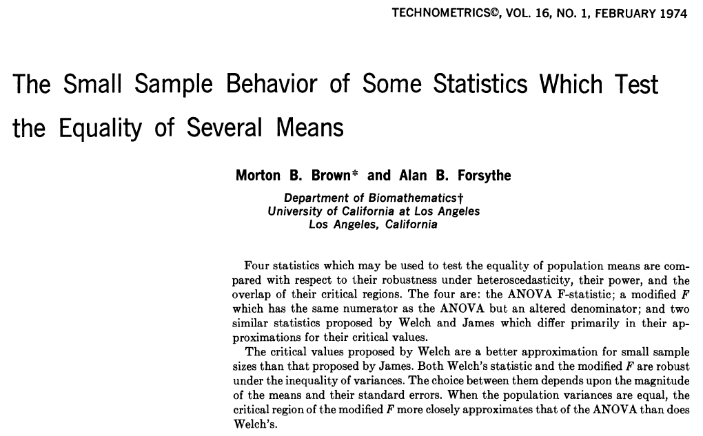

Slide 24
ANOVA CON F DE BROWN-FORSYTE

